Slide 1
E-LEARNING

Slide 2
Penjelasan singkat
E-Learning adalah aplikasi untuk mendukung kegiatan belajar dan mengajar jarak jauh, sangat dibutuhkuan di era pandemic, karena hanya perlu koneksi internet saja untuk mengakses kelas

Slide 3
TUJUAN
01
02
03
04
Memudahkan untuk melaksanakan kbm di masa pandemi ini
Untuk mempermidah memantau tugas tugas siswa
Mempersingkat waktu, karena user bisa melakukan pembelajaran dirumah saja
Pembelajaran lebih mudah dan prkatis

Slide 4
Tugas masing – masing role
Admin
Memasukan seluruh data siswa, guru, mapel, dan membagi mapel disetiap kelas
Guru
Memberi Materi Dan Tugas untuk siswa dan mengatur kelas yang akan diajar
Siswa
Menerima materi dan mengerjakan tugas yang di berikan oleh guru

Slide 5

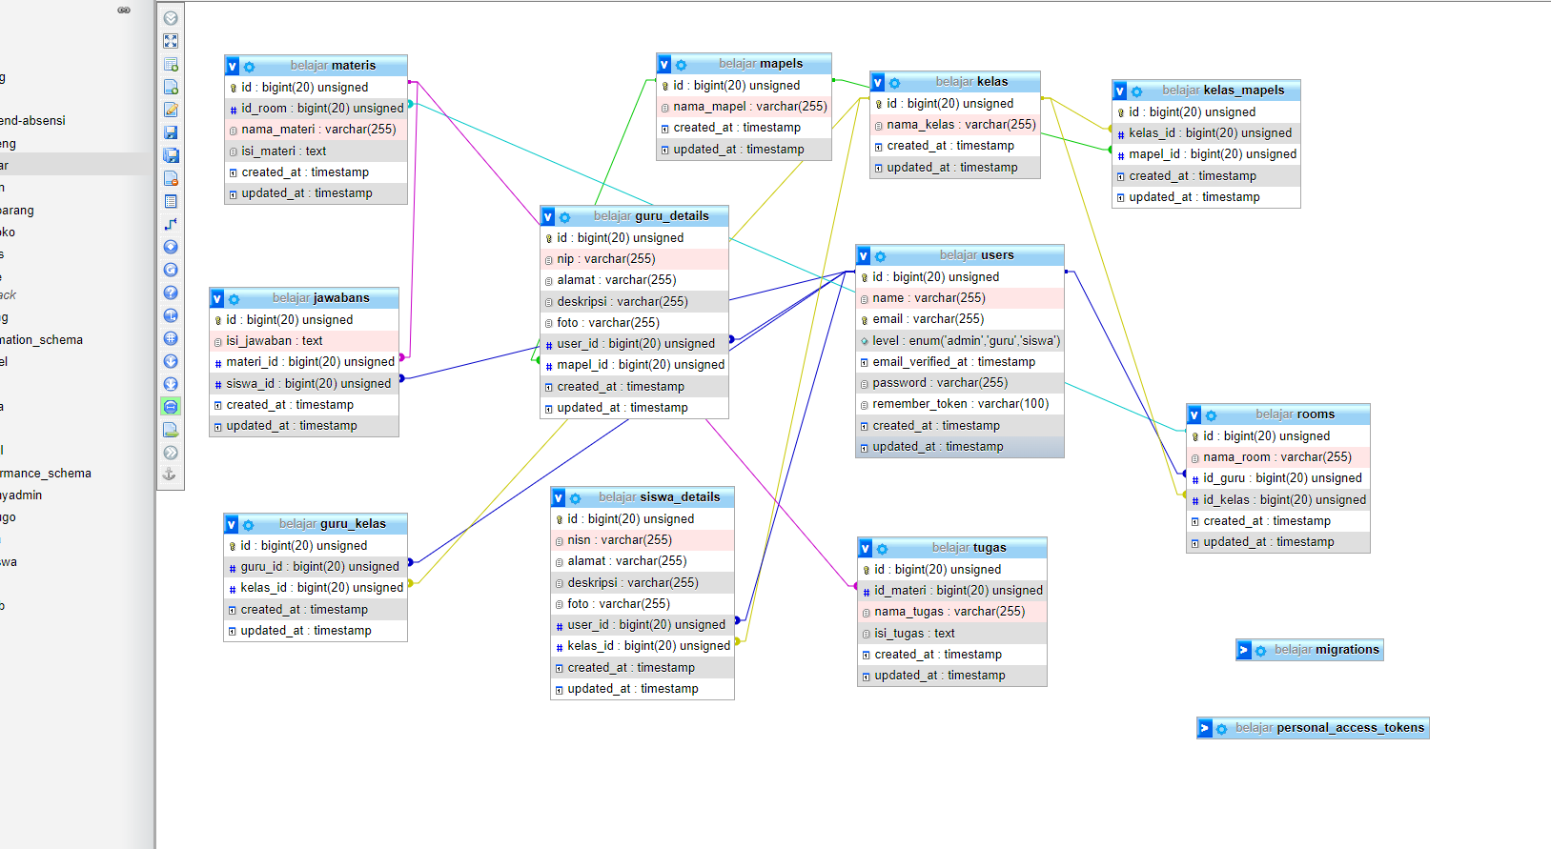
Data Base Designer

Slide 6
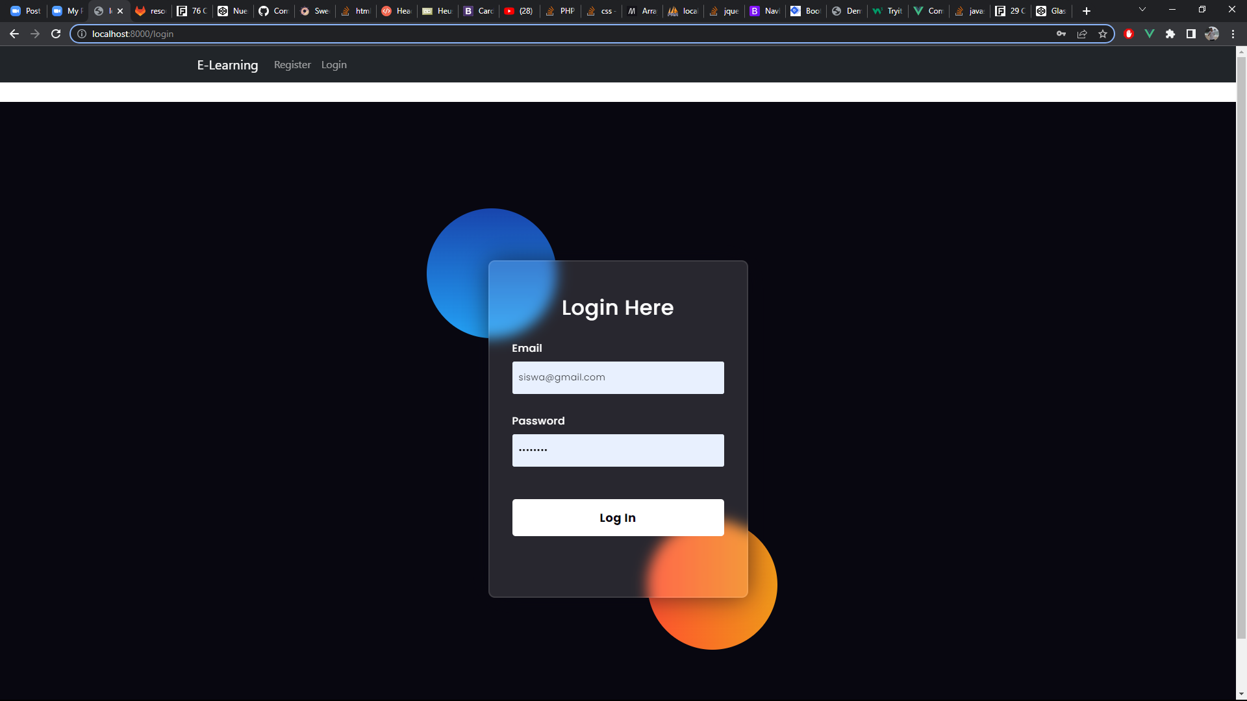
Tampilan Login

Slide 7
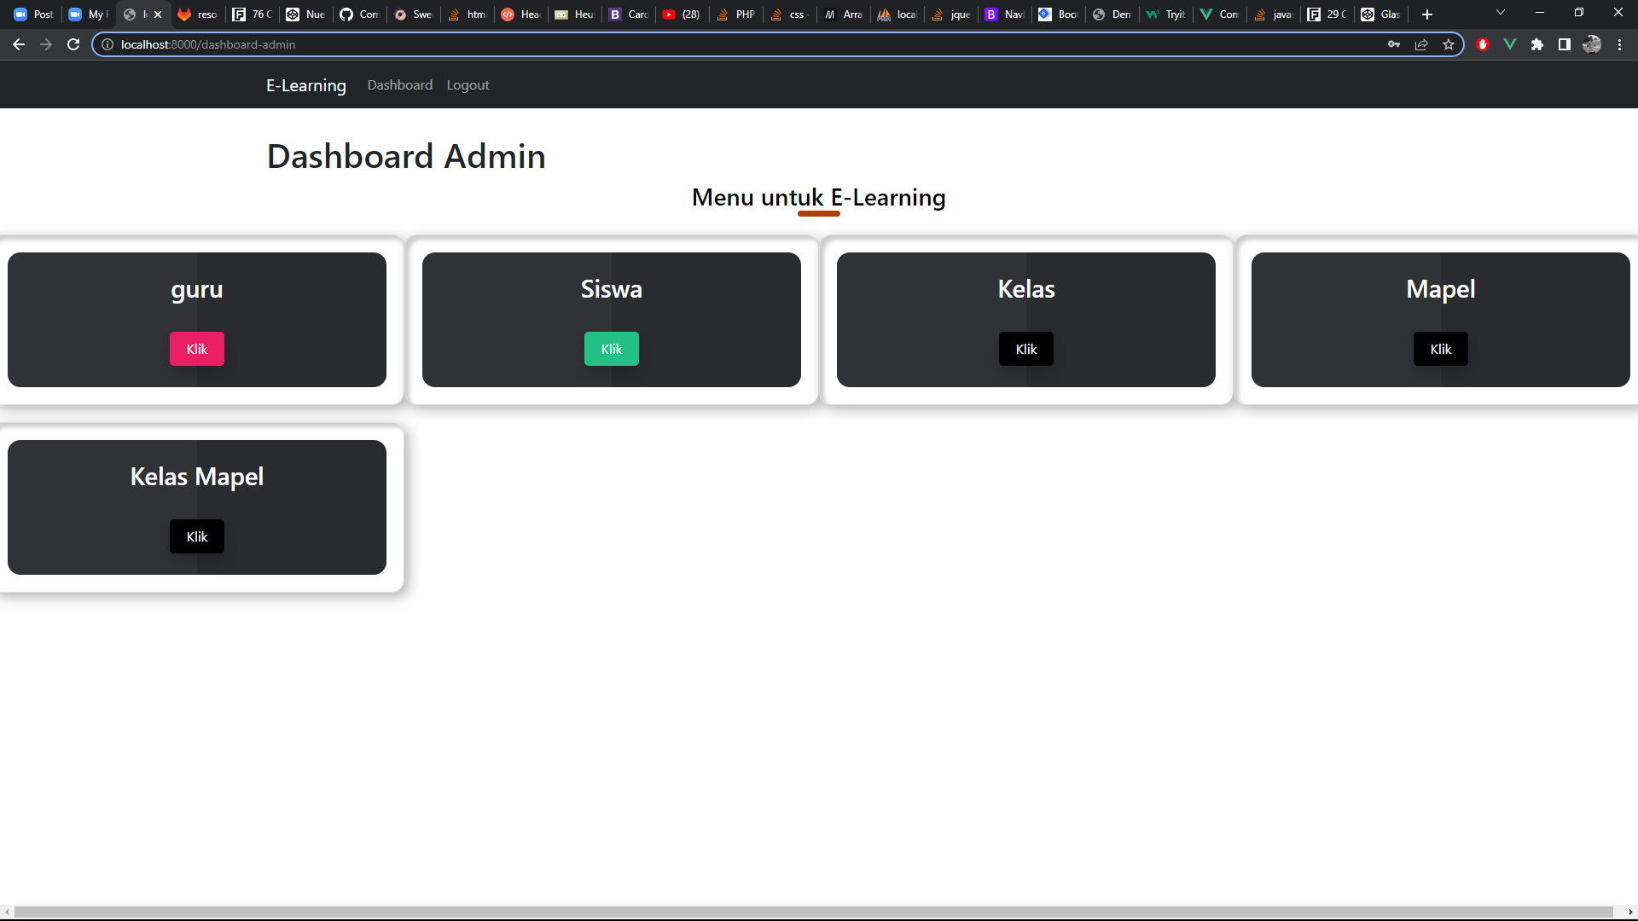
Tampilan dashboard admin

Slide 8
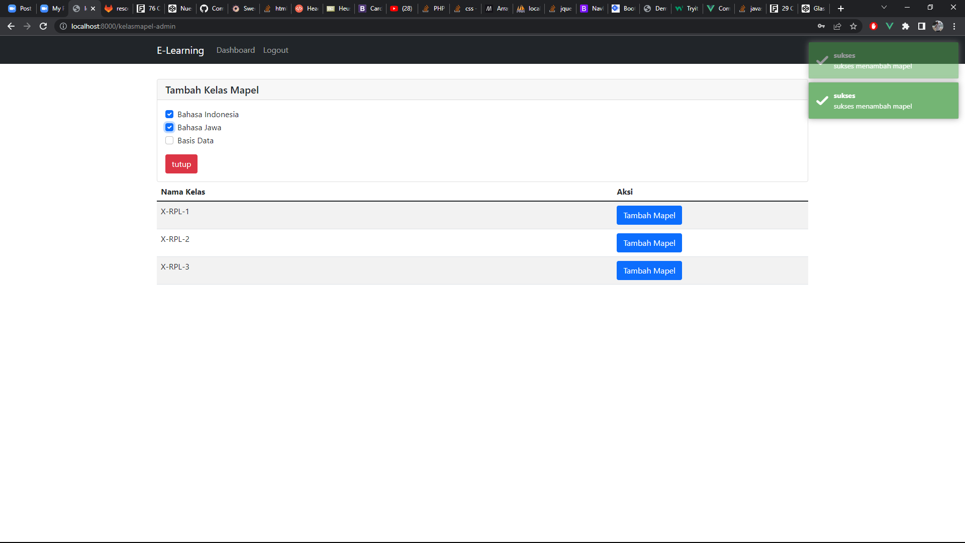
Tampilan Admin mengkooadinisir mapel dengan kelas

Slide 9
TERIMA KASIH
BY: DARY MAHDI

